Slide 1
Algoritmos Greedy voraces
Miguel Martínez Azor
Ángel Rodríguez Faya
Alejandro Botaro Crespo
Alberto Parejo Bellido
Alejandro Ocaña Sánchez

Slide 2
Análisis del proyecto
Diseño del algoritmo Greedy
Ejemplo paso a paso
Lista de candidatos
PROYECTO
Planteamiento del problema
Optimalidad

Slide 3
Problemas
FORMAR PAREJAS
CENA
AUTOBUS
RED DE SENSORES
ASFALTADO DE CALLES

Slide 4
Diseño de
Componentes
Problema 1
Formar parejas
Lista de candidatos: Estudiantes no emparejados
Lista de candidatos usados: Estudiantes emparejados
Función solución: Parejas = n/2
Criterio de selección: El estudiante se empareja con su mejor compañero de emparejamiento dentro de los que todavía no se han emparejado
Criterio de factibilidad: Estudiante = Monógamo
Función objetivo: Maximizar la suma de valores de parejas

Slide 5
Diseño de
Algoritmo
Problema 1
Formar parejas
IDEA GENERAL:
Lista de estudiantes pares.
Empareja un estudiante con su compañero de mayor valor.
Se repite hasta tener n/2 parejas.

Slide 6
Diseño de
Algoritmo
Problema 1
Formar parejas
Pseudocódigo:
function AsignarPareja(C[1..n][1..n])
U ← {2, . . . , n} // Estudiantes a emparejar
X ← {0}n·n
E[1..n] // Estudiantes emparejados
for all i ∈ [1, . . . , n] do
if i no emparejado then
j ← estudiante j donde C[i ][j ] sea máximo e j ∈ U
X[i][j] = C[i][j] * C[j][i]
E[i] = emparejado
E[j] = emparejado
end if
end for
return X
end function

Slide 7
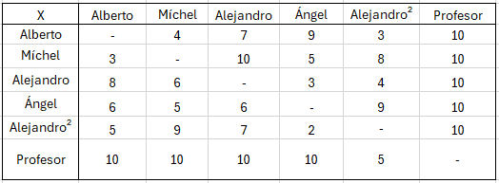
Ejemplo
Problema 1
Formar parejas
Alberto*Profesor = 10*10 = 100
Míchel*Alejandro = 10*6 = 60
Ángel*Alejandro² = 9*2 = 18
100+60+18 = 178

Slide 8
Optimalidad
Problema 1
Formar parejas
Alberto*Ángel
Míchel*Alejandro²
Alejandro*Profesor
54+72+100 = 226

Slide 9
Diseño
de
Componentes
Problema 2
Cena
Lista de candidatos: Lista que contiene a todos los invitados que son susceptibles de ser sentados en la mesa.
Lista de candidatos usados: Lista que contiene los invitados a los cuales ya se les ha asignado un lugar en la mesa.
Función solución: Determina si a todos los n invitados se les ha asignado un puesto en la mesa, es decir, si la mesa está completamente llena y no queda ningún invitado por sentar en ella.
Criterio de selección: Determina cuál de los invitados i que quedan por sentar en la mesa es más conveniente a sentar en la mesa seleccionandolo mediante el criterio de que este tenga la mayor suma de niveles de conveniencia con respecto a los invitados contiguos (izquierda y derecha) que ya están sentados en la mesa.
Criterio de factibilidad: Determina si un invitado puede o no sentarse junto a los invitados que ya estén sentados en la mesa sin que se deje de cumplir la restricción de que tiene que haber dos invitados por comensal.
Función objetivo: Determina el nivel de conveniencia total de los invitados asignados a sitios en la mesa, el objetivo será maximizar esta cantidad.

Slide 10
Diseño
de
Algoritmo
Problema 2
Cena
IDEA GENERAL
-Partimos de la base de que la mesa se encuentra inicialmente vacia.
-Seleccionamos un invitado de la lista de candidatos, en este caso los invitados, basándonos en el que tenga la mayor suma de niveles de conveniencia con los invitados ya sentados (el "más prometedor").
-Eliminamos al invitado de la lista de candidatos.
-Intentamos asignarle un sitio en la mesa cumpliendo con que el nivel de conveniencia sea el mayor posible.
-Añadimos al invitado a la lista de candidatos seleccionados
-Comprobamos si se ha cumplido que todos los invitados hayan sido asignados maximizando el nivel de conveniencia, si se cumple se ha hallado la solucion y sino se escoge otro candidato y se repite el proceso.

Slide 11
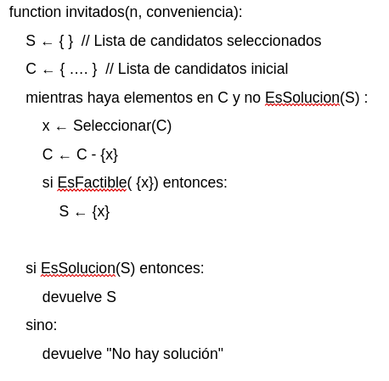
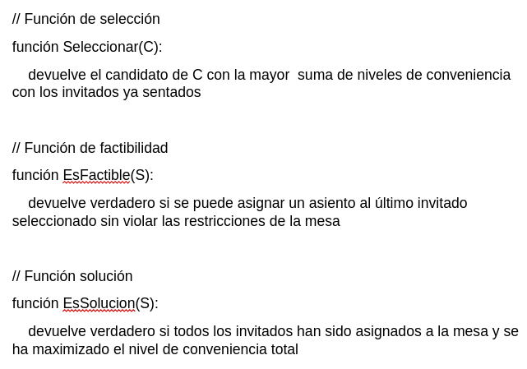
Diseño
de
Algoritmo
Problema 2
Cena

Slide 12
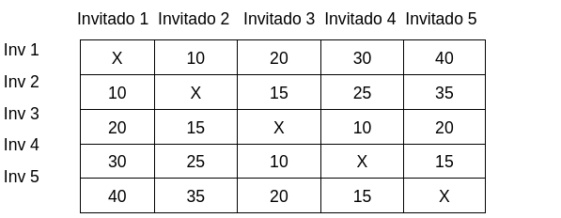
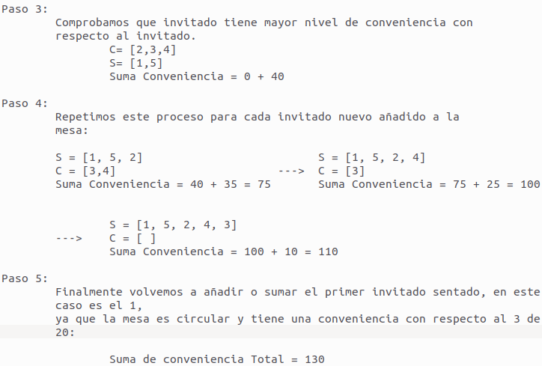
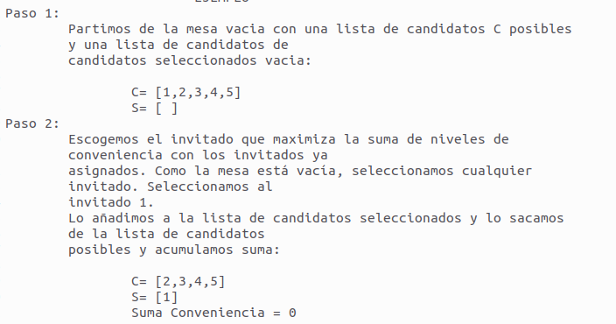
Ejemplo
Problema 2
Cena

Slide 13
Optimalidad
Problema 2
Cena
A partir del ejemplo anterior donde S = [1, 5, 2, 4, 3, 1] y conveniencia total = 130, tiene una eficiencia de O(n) porque solo recorre un bucle de candidatos.
Buscamos otra posible combinacion para S donde se pueda dar un caso mas optimo, por ejemplo si la lista de candidatos estuviera ordenada al reves:
Por lo tanto podemos afirmar que no existe ninguna combinacion que sea mayor que esta suma ya que con un algoritmo Greedy siempre se va cogiendo el mejor y como en cada paso se va descartando el escogido ya que no se puede volver a sentar el invitado, el amaño se ira reduciendo cogiendo para cada candidato el mejor.
En un fuerza bruta se podria obtener tambien la mejor solucion pero con la diferencia de que habria que recorrer la matriz muchas veces hasta localizar el elemento mejor.
C = [5, 4, 3, 2, 1] se obtiene S = [5, 1, 4, 2, 3, 5] con suma = 130

Slide 14
Diseño de
componentes
Problema 3 Autobus
Lista de candidatos: Lista de gasolineras ordenadas por su posición kilométrica
Lista de candidatos usados: Lista de gasolineras seleccionadas para repostar.
Criterio de selección: Seleccionar la gasolinera más lejana que pueda alcanzarse sin quedarse sin gasolina.
Criterio de factibilidad: Verificar si el autobús puede llegar a la gasolinera seleccionada sin quedarse sin gasolina.
Función solución: La solución es óptima cuando el autobús llega al destino sin quedarse sin gasolina.
Función objetivo: Minimizar el número de paradas en gasolineras.

Slide 15
Diseño
de
Algoritmo
Problema 3 Autobus
- Idea General
Inicialización:
Ordenar las gasolineras por su posición kilométrica
Inicializar una lista vacía para las gasolineras seleccionadas
Inicializar una variable para el kilometraje de autobús
Selección Greedy
Seleccionar la gasolinera más lejana a la que podamos llegar sin agotar la gasolina.
Añadimos dicha gasolinera a la lista de gasolineras.
Actualizamos el kilometraje del autobús con la posición de la gasolinera que se haya seleccionado.
Solución
Devolver la lista de gasolineras

Slide 16
Diseño
de
Algoritmo
Problema 3 Autobus
- Pseudocódigo
Función gasolineras_min(gasolineras, distancia_total, capacidad_gasolina)
Ordenar gasolineras por distancia
gasolineras_repostar =[ ]
kilometraje = 0
mientras que kilometraje<distancia_total:
gasolinera_seleccionada= null
distancia_max= kilometraje+capacidad_gasolina
for(gasolinera : gasolineras):
si gasolinera está en el rango del autobus:
gasolinera_seleccionada= gasolinera
sino:
romper el bucle
si gasolinera distinto de null:
agregar gasolinera seleccionada a gasolineras_repostar
actualizar kilometraje= posicion de gasolinera seleccionada
sino:
no se puede completar la ruta
devolver las gasolineras_repostar

Slide 17
Optimalidad
Problema 3 Autobus
Podemos demostrar que este algoritmo produce una solución óptima en este caso mediante contradicción. Para ello vamos a suponer que existe una solución óptima que no sigue el enfoque greedy, del cual podemos ver el ejemplo en el siguiente apartado. Entonces, existiría un gasolinera en el recorrido del autobús que el algoritmo no ha seleccionado, la cual se agrega a la solución de gasolineras_repostar y que reduciría el número de paradas. No obstante, el algoritmo greedy selecciona la gasolinera más lejana a la que podemos llegar sin repostar.
En conclusión, el algoritmo greedy en este problema es la solución más óptima.

Slide 18
Ejemplo
Problema 3 Autobus
Para poder mostrar un ejemplo del funcionamiento de este problema primero vamos a establecer los parámetros iniciales.
El Bus puede recorrer 200 kilómetros sin repostar.
La ruta total son 1000 kilómetros.
La gasolineras que tenemos en el camino se encuentran en los kilómetros 200 500 300 700 400 900
Ordenamos las gasolineras por orden de kilometraje 200 300 400 500 700 900.
Comenzamos la ruta en el kilómetro 0 y el depósito lleno.
Comenzaremos la ruta y llegamos al kilómetro 200 donde paramos a repostar .
Fijamos el siguiente objetivo, en este caso tenemos a nuestro alcance la gasolinera 300 y la 400, seleccionamos la del kilómetro 400 ya que es a la que más lejos podemos llegar sin repostar, seguidamente en este ejemplo pararemos en el kilómetro 500 700 y 900.
Una vez en el kilómetro 900, con el depósito lleno, partimos al destino sabiendo que nos van a sobrar 100 kilómetros de combustible, es decir puede terminar la ruta sin problemas.
Finalmente, como hemos parado en todas las gasolineras excepto la 300 devolveremos todas las gasolineras donde hemos parado, si no hubiésemos parado en una gasolinera, esa no la incluimos como es el caso:
return 200 400 500 700 900

Slide 19
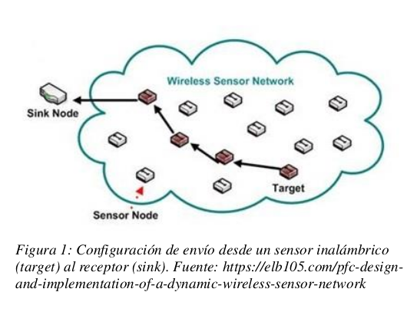
Presentación
PROBLEMA 4
RED DE SENSORES

Slide 20
Diseño de
componentes
PROBLEMA 4
RED DE SENSORES
Lista de candidatos: Los nodos sensores en la red, excepto el servidor central.
Lista de candidatos usados: Al principio esta lista estará vacía y se irán añadiendo los nodos una vez que se ha determinado la ruta más rápida al servidor central.
Criterio de selección: Seleccionar el nodo que puede transmitir datos al servidor central en el menor tiempo posible. Este tiempo se calcula sumando el tiempo de transmisión que hay desde el nodo actual hasta el siguiente nodo intermedio y el tiempo que ya se ha tardado en llegar al nodo actual.
Criterio de factibilidad: Un nodo es factible si no ha sido seleccionado antes(es decir, no está en la lista de candidatos usados) y si es posible transmitir datos desde este nodo al servidor central(lo que nos indica que el tiempo de transmisión no es infinito).
Función solución: El algoritmo encuentra la solución cuando todos los nodos sensores han sido añadidos a la lista de candidatos usados, es decir, que se ha determinado la ruta más rápida para cada sensor para enviar sus datos al servidor central.
Función objetivo: Minimizar el tiempo total de transmisión de datos desde todos los nodos servidores al central.

Slide 21
Diseño del algoritmo
(Idea General)
PROBLEMA 4
RED DE SENSORES
El algoritmo que hemos diseñado se basa en el algoritmo de Dijkstra.
El algoritmo de Dijkstra es un algoritmo greedy utilizado para encontrar la ruta más corta entre nodos de un grafo.
En nuestro caso:
Los nodos son sensores y el servidor central.
Las aristas del grafo representan las conexiones entre los sensores.
El peso de cada arista es el tiempo que se tarda en transmitir datos entre dos sensores.
El algoritmo comienza en el servidor central y explora los nodos vecinos.
Para cada vecino, calcula el tiempo total de transmisión si los datos se envían a través de ese vecino.
Si este tiempo es menor que el tiempo de transmisión actualmente conocido para ese nodo, actualiza el tiempo de transmisión y guarda el nodo actual como el nodo previo para ese vecino.
Este proceso se repite hasta que se han explorado todos los nodos.

Slide 22
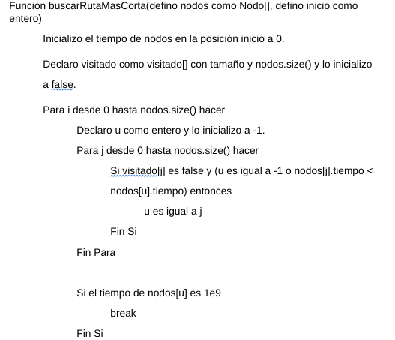
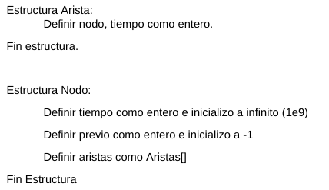
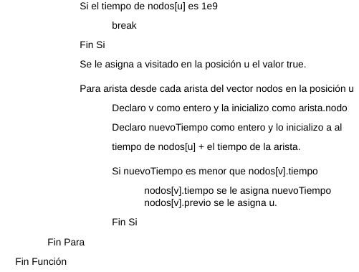
Diseño del algoritmo
(Pseudocódigo)
PROBLEMA 4
RED DE SENSORES

Slide 23
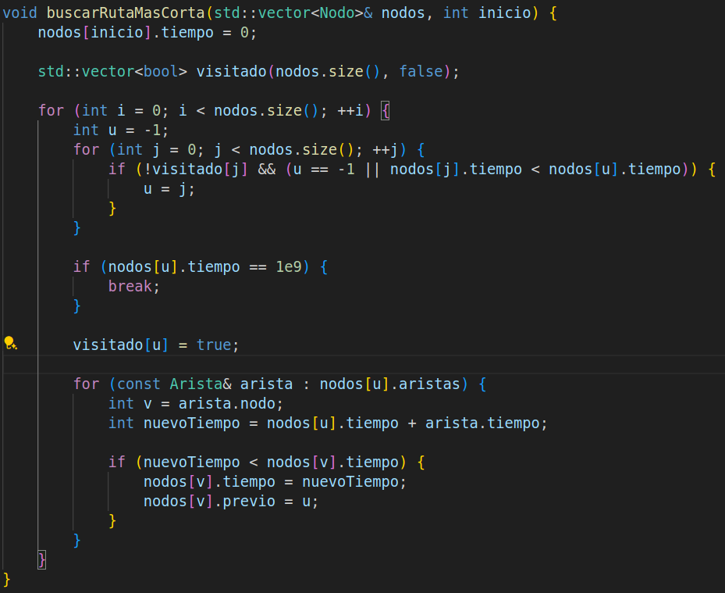
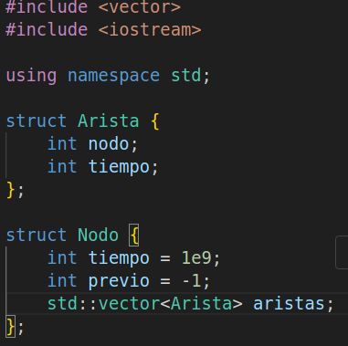
Diseño del algoritmo
(Código en C++)
PROBLEMA 4
RED DE SENSORES

Slide 24
Estudio de
optimalidad
PROBLEMA 4
RED DE SENSORES
Vamos a demostrar la optimalidad de nuestro algoritmo mediante un argumento de contradicción, demostrando que nuestro algoritmo siempre encuentra la ruta de transmisión más óptima desde cada nodo sensor hasta el servidor central.
Suposición: existe una ruta más rápida desde un nodo sensor hasta el servidor central que la ruta encontrada en nuestro algoritmo.
Contradicción: si esa ruta existiera, significa que hay al menos un nodo de esta ruta para el cual nuestro algoritmo no seleccionó la arista de menor tiempo de transmisión. Esto no es posible porque siguiendo la estrategia de nuestro algoritmo, siempre se selecciona la arista de menor tiempo de transmisión en cada paso.
Por lo tanto, nuestra suposición inicial debe ser falsa, lo que significa que nuestro algoritmo greedy siempre encuentra la ruta de transmisión más óptima desde cada nodo sensor hasta cada nodo central.

Slide 25
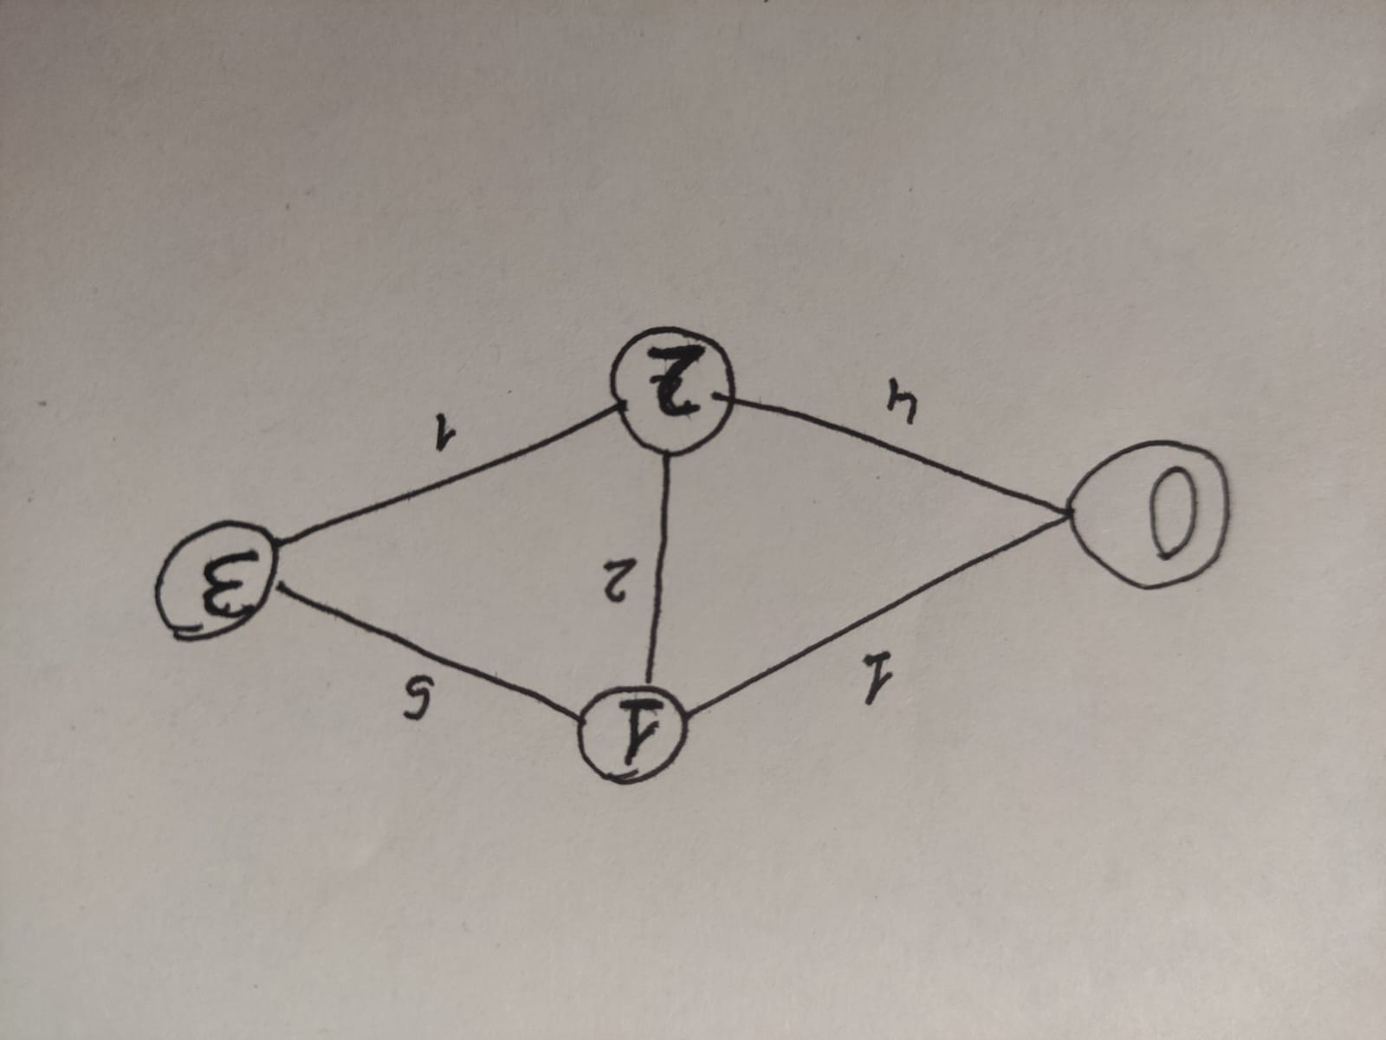
Ejemplo paso a paso
del funcionamiento
PROBLEMA 4
RED DE SENSORES
Suponemos que tenemos una red de sensores con 4 nodos (0, 1, 2, 3) donde el nodo 0 es el servidor central. Las conexiones entre los nodos y sus tiempos de transmisión son los siguientes:
Nodo 0 a Nodo 1: el tiempo es 1
Nodo 1 a Nodo 2: el tiempo es 2
Nodo 0 a Nodo 2: el tiempo es 4
Nodo 2 a Nodo 3: el tiempo es 1
Nodo 1 a Nodo 3: el tiempo es 5.

Slide 26
Ejemplo paso a paso
del funcionamiento
PROBLEMA 4
RED DE SENSORES
Inicialización: Primero, inicializamos el tiempo de transmisión del nodo de inicio (nodo 0) a 0 y todos los demás a infinito (representado por 1e9). También marcamos todos los nodos como no visitados.
Primer paso: Buscamos el nodo no visitado con el tiempo de transmisión más corto. En este caso, es el nodo 0 con un tiempo de 0. Marcamos el nodo 0 como visitado.
Segundo paso: Actualizamos el tiempo de transmisión y el nodo previo de todos los nodos vecinos del nodo 0. Los vecinos del nodo 0 son los nodos 1 y 2. El tiempo de transmisión del nodo 0 al nodo 1 es 1, que es menor que el tiempo actual del nodo 1 (1e9), por lo que actualizamos el tiempo del nodo 1 a 1 y establecemos el nodo previo a 0. De manera similar, actualizamos el tiempo del nodo 2 a 4 y establecemos el nodo previo a 0.

Slide 27
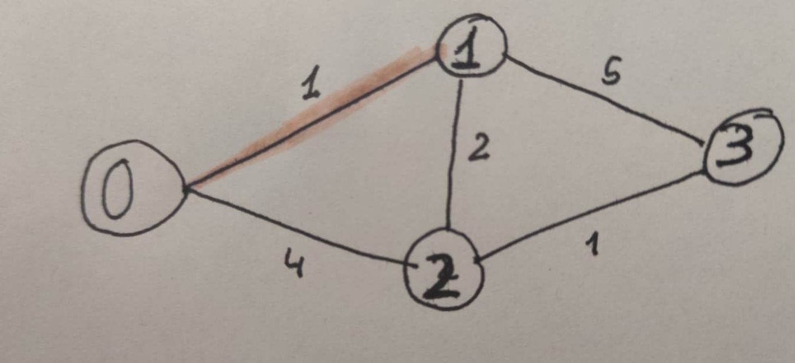
Ejemplo paso a paso
del funcionamiento
PROBLEMA 4
RED DE SENSORES
Tercer paso: Repetimos el proceso para el siguiente nodo no visitado con el tiempo de transmisión más corto, que es el nodo 1. Actualizamos el tiempo de transmisión y el nodo previo de los vecinos del nodo 1 que aún no han sido visitados. En este caso, los vecinos no visitados del nodo 1 son losl nodos 2 y 3. El tiempo de transmisión del nodo 1 al nodo 2 es 2, que es menor que el tiempo actual del nodo 2 (4), por lo que actualizamos el tiempo del nodo 2 a 3 (1 + 2) y establecemos el nodo previo a 1. Al nodo 3 le indicamos que el tiempo de transmisión es 6 (1 + 5) y le indicamos que el nodo previo es 1.

Slide 28
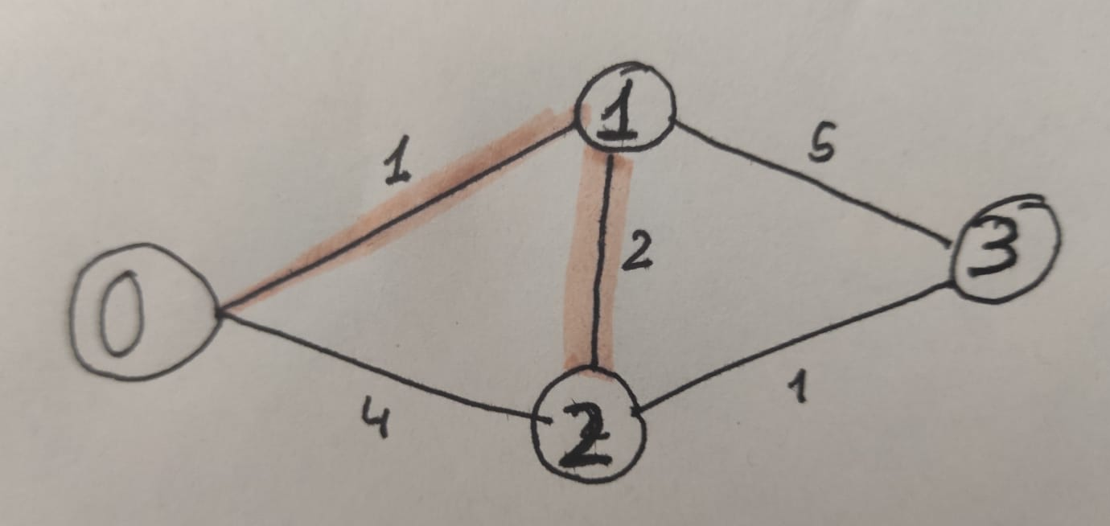
Ejemplo paso a paso
del funcionamiento
PROBLEMA 4
RED DE SENSORES
Cuarto paso: Repetimos el proceso para el siguiente nodo no visitado con el tiempo de transmisión más corto, que es el nodo 2. Actualizamos el tiempo de transmisión y el nodo previo de los vecinos del nodo 2 que aún no han sido visitados. En este caso, el único vecino no visitado del nodo 2 es el nodo 3. El tiempo de transmisión del nodo 2 al nodo 3 es 1, que es menor que el tiempo actual del nodo 3 (1e9), por lo que actualizamos el tiempo del nodo 3 a 4 (3 + 1) y establecemos el nodo previo a 2.

Slide 29
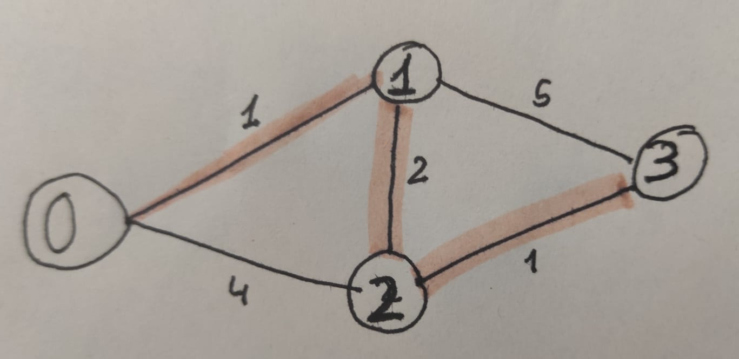
Ejemplo paso a paso
del funcionamiento
PROBLEMA 4
RED DE SENSORES
Quinto paso: Finalmente, repetimos el proceso para el último nodo no visitado, que es el nodo 3. Pero como todos los vecinos del nodo 3 ya han sido visitados, no hay nada que actualizar.

Slide 30
Ejemplo paso a paso
del funcionamiento
PROBLEMA 4
RED DE SENSORES
Al final, obtenemos los siguientes tiempos de transmisión y nodos previos para cada nodo:
Nodo 0: tiempo = 0, ruta = 0
Nodo 1: tiempo = 1, ruta = 1 0
Nodo 2: tiempo = 3, ruta = 2 1 0
Nodo 3: tiempo = 4, ruta = 3 2 1 0
Esto significa que la ruta más rápida desde cada nodo hasta el servidor central (nodo 0) es a través de los nodos indicados en la ruta.

Slide 31
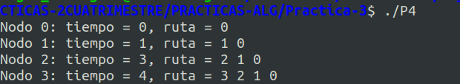
Ejemplo de salida
PROBLEMA 4
RED DE SENSORES

Slide 32
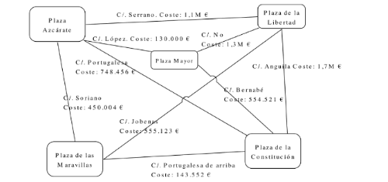
Implementación
básico
Problema 5
ASFALTADO DE CALLES
El objetivo es hacer el camino de mínimo coste conectando todas las plazas.

Slide 33
Lista de candidatos
Problema 5
ASFALTADO DE CALLES
Lista de candidatos: Calles no asfaltadas de Algovilla
Lista de candidatos usados: Las calles que se han ido asfaltando
Criterio de selección: Prioriza la calle de menor coste y que no conecte con una plaza ya conectada.(se miran todas las calles de plazas ya conectadas.)
Criterio de factibilidad: Hay plazas sin conectar
Función solución: Todas las plazas están conectadas por calles asfaltadas directa o indirectamente (desde cualquier plaza se puede llegar a otra)
Función objetivo: Minimizar el coste del asfaltado de las calles conectando todas las plazas

Slide 34
Diseño del algoritmo
Problema 5
ASFALTADO DE CALLES
Se supone que no hay ninguna calle asfaltada y empezamos por cualquier plaza.
En cada paso, se selecciona para asfaltar la calle más barata que una con una plaza que no esté conectada(según el criterio de selección escogido) y se miran todas las calles de plazas ya conectadas(Algoritmo de kruskal).
Se repite el procedimiento hasta que no queden plazas por conectar.
Idea General

Slide 35
Diseño del algoritmo
Problema 5
ASFALTADO DE CALLES
- Pseudocódigo
function conectarPlazas(C[1..n][1..n])
U ← {2, . . . , n} // plazas a conectar
X ← {0}
E[1..n] // plazas conectadas, si está conectada en su posición habrá un 1, en caso contrario un 0
A[1…nCalles]←{ }
i=0
calles=0
while calles<n-1
if i no emparejado then// E[i]!=1
//Para todo nodo posible a conectar con el nodo i que no esten conectados,
for all j que C[i][j]!=+∞ and e[j]==0
a←hacer_arista(i,j)
A←A U a
end for
b←∞
for all a in A
b←a si a<b
end for
A←A\{b}
j← encontar_ciudad_destino(b,E)
E[i] = 1
X←X+ C[i][j]
U ← U \ {i}
i=j
end while
return X
end function

Slide 36
Comparación
Problema 5
ASFALTADO DE CALLES
1.Se empezaria por la Plaza de la Maravillas y se comprueba que no esté conectada(como acaba de empezar el algoritmo no estaría conectada)
2.se comprueba el coste de la calles que conectan con la plaza de la maravilla
Al comprobar, sería la plaza de la constitución la elegida para conectar con la calle portuguesa de arriba (143 552 euros)
3. se marcaria que la plaza de las maravillas ya ha sido conectada y se empezaria lo mismo con la plaza de la constitución
4.en este caso el coste menor es la c Soriano que conecta a la plaza de las Maravillas con la Azcárate con un coste de 450 004 euros.
5.Ahora se marcaría la plaza de la Constitución como conectada y se empezaria a comparar a plaza Azcárate con las plazas que faltan por conectar
6.En este caso el coste menor es la c Lopez que conecta a la plaza Mayor con la plaza Azcárate con un coste de 130.000 euros.
7.Ahora se marcaría la plaza Azcárate como conectada y se empezaria a comparar a plaza mayor con las plazas que faltan por conectar
8.como solo falta una se conectaría con esa, la plaza de la Libertad mediante la Calle jovenas con un precio de 555 123 euros
9.Ahora se marcaría la plaza de la Libertad como conectada y como ya estan conectadas todas se acabaria el algoritmo devolviendo el costo que en este caso sería 1.278.679 euros.

Slide 37
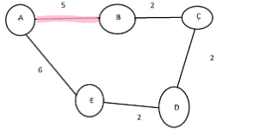
OPTIMALIDAD
Problema 5
ASFALTADO DE CALLES
Si lo es.
Si escogieramos el camino de A a E el coste final seria 12
E+D+C+B<A
si escogieramos el camino de A a B y lo seguimos el coste de 11
C a B<A a B
E<A, si fuese asi se habría escogido el camino de
A a E
5>2

Slide 38
Gracias

